Slide 1
Vakbeurs Ruimte en Licht 5 juni 2018
Ralph Groenendaal

Slide 2
4 x beter

Slide 3
Veilig
Brandend
Eenduidige inrichting
Volgens de normen (NPR, NEN)

Slide 4
Mooi
Aantrekkelijke buitenruimte
Eenduidige inrichting
Creatief

Slide 5
Duurzaam
Lager energieverbruik
Voorkoming lichthinder
Materiaalkeuze en circulariteit

Slide 6
Efficiënt
Storingen tijdig verholpen
Kwaliteit en kosten oké.
Areaalbestand op orde.

Slide 8
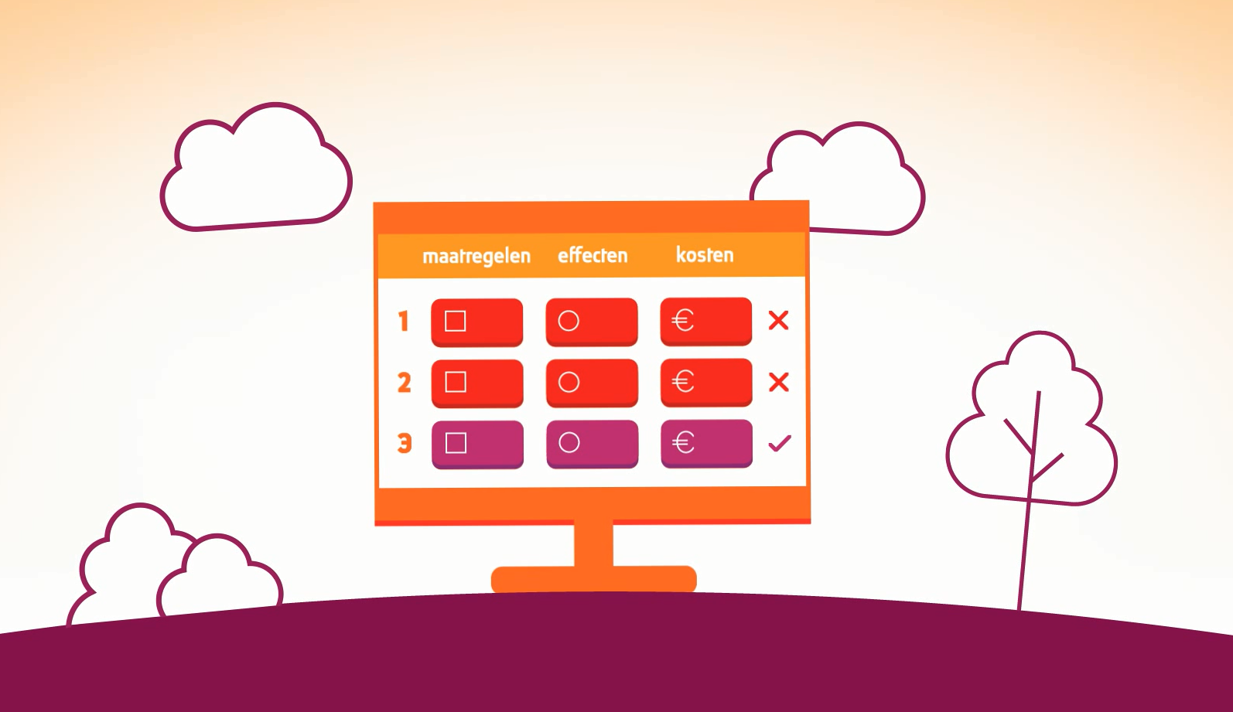
1
planvorming

Slide 9
2
ontwerp

Slide 10
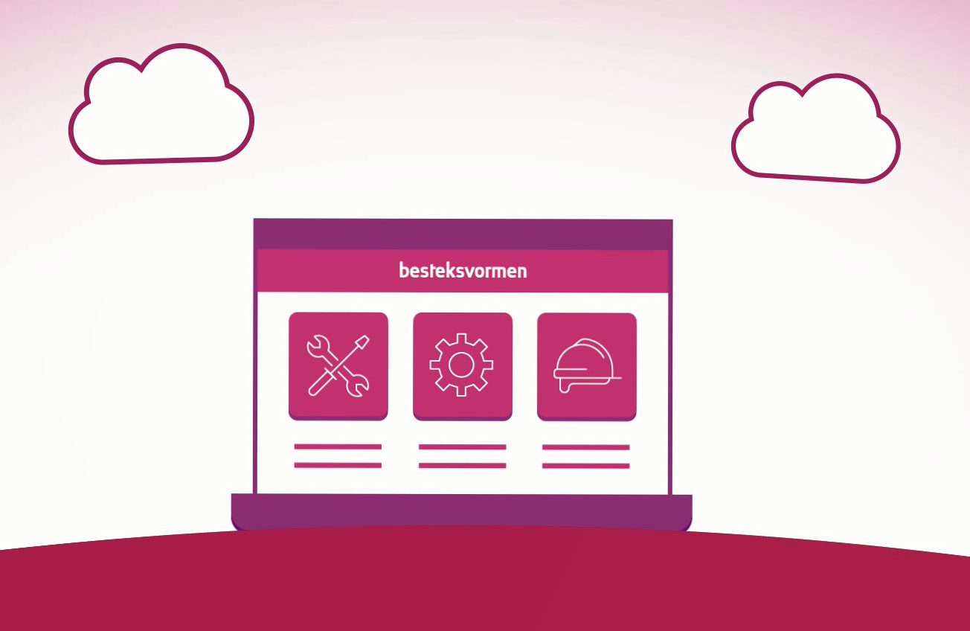
3
bestek

Slide 11
4
toezicht

Slide 12
5
beheer

Slide 13
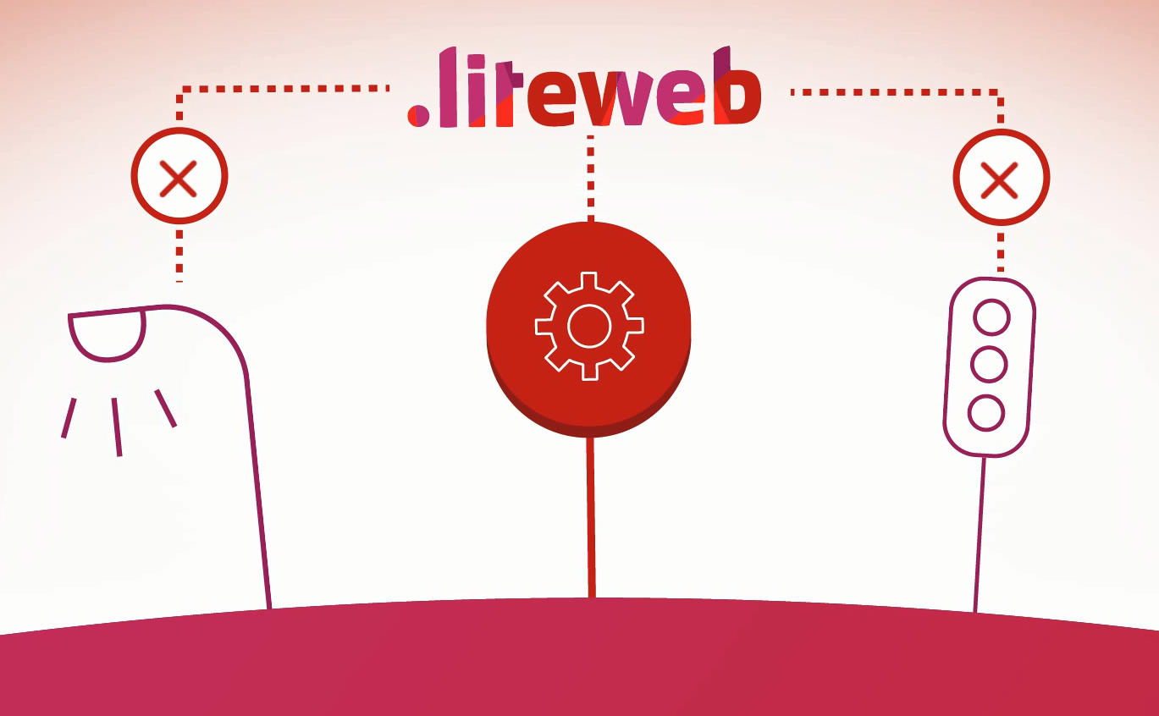
beheer
beheersysteem

Slide 15
De cirkel is rond!

